Slide 1
Verantwoording
Luxe achter de Limes 2023
Een project om routes langs het Romeinse erfgoed in het Rijk van Nijmegen
onder de aandacht van bezoekers te brengen

Slide 2
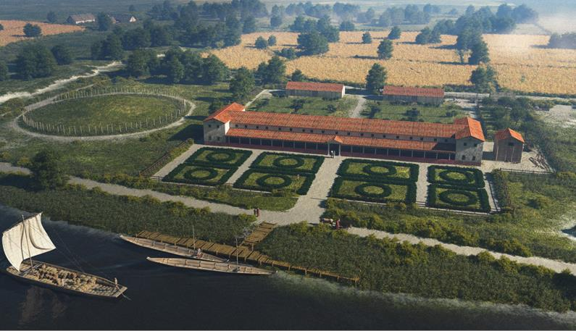
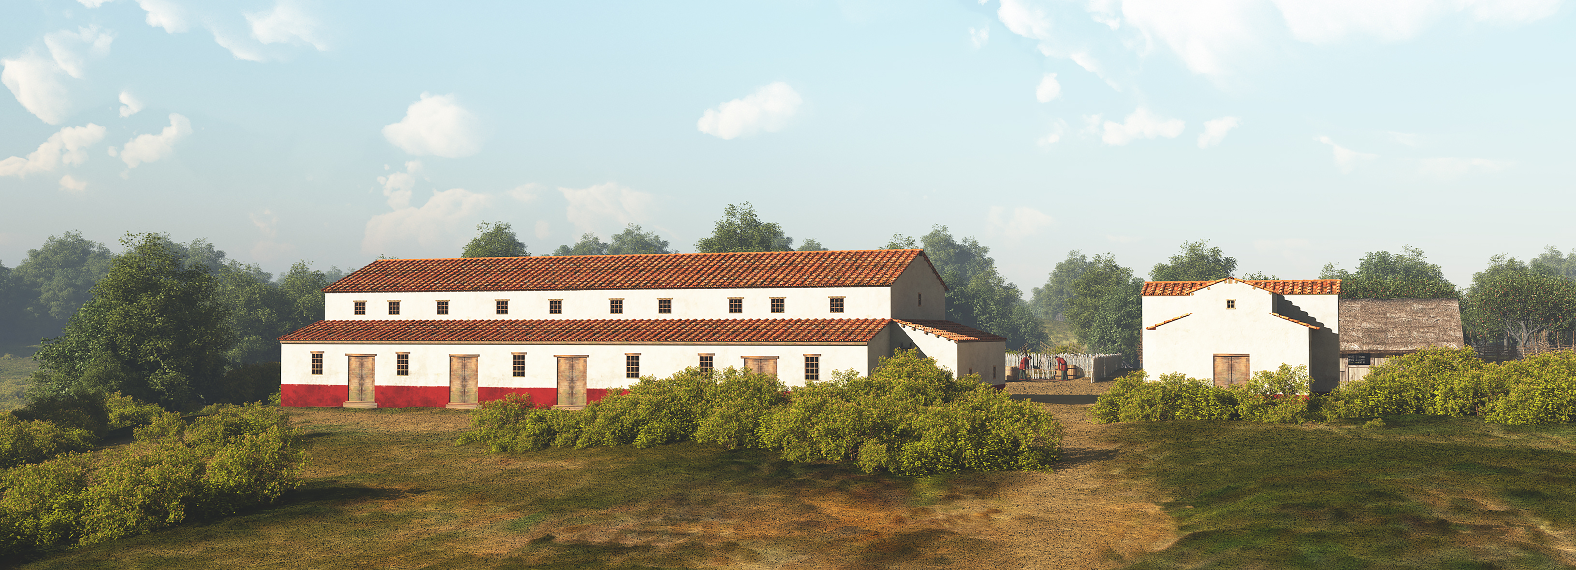
Opdracht aan Visit Arnhem Nijmegen: achtergrond
In het Rijk van Nijmegen zijn in de gemeenten Berg en Dal, Beuningen, Heumen, Nijmegen, Druten en Wijchen veel plekken waar de Romeinse historie op een of andere manier tastbaar is. Er zijn resten van grafheuvels (tumuli), villa’s en boerderijen, maar bijvoorbeeld ook contouren van een badhuis, marktplaats en legerkampementen gevonden. Drie van deze gemeenten hebben al eerder de krachten gebundeld en met elkaar het project ‘Luxe achter de Limes’ ontwikkeld. Dat bestond uit een app, een fietsroute, drukwerk en een communicatiecampagne. De producten zijn na zo’n vijf jaar verouderd en vragen om een heroriëntatie. Doel van het nieuwe project in 2023 is om de oude routes en communicatie-uitingen te vervangen en aan te vullen.
We richten ons op de doelgroep Inzichtzoekers uit het segmentatiemodel Leefstijlvinder. Inzichtzoekers zijn relatief vaak 50 jaar of ouder. Ze wonen veelal in éénpersoons- of tweepersoonshuishoudens, zijn relatief hoogopgeleid en verdienen meestal modaal of iets meer.

Slide 3
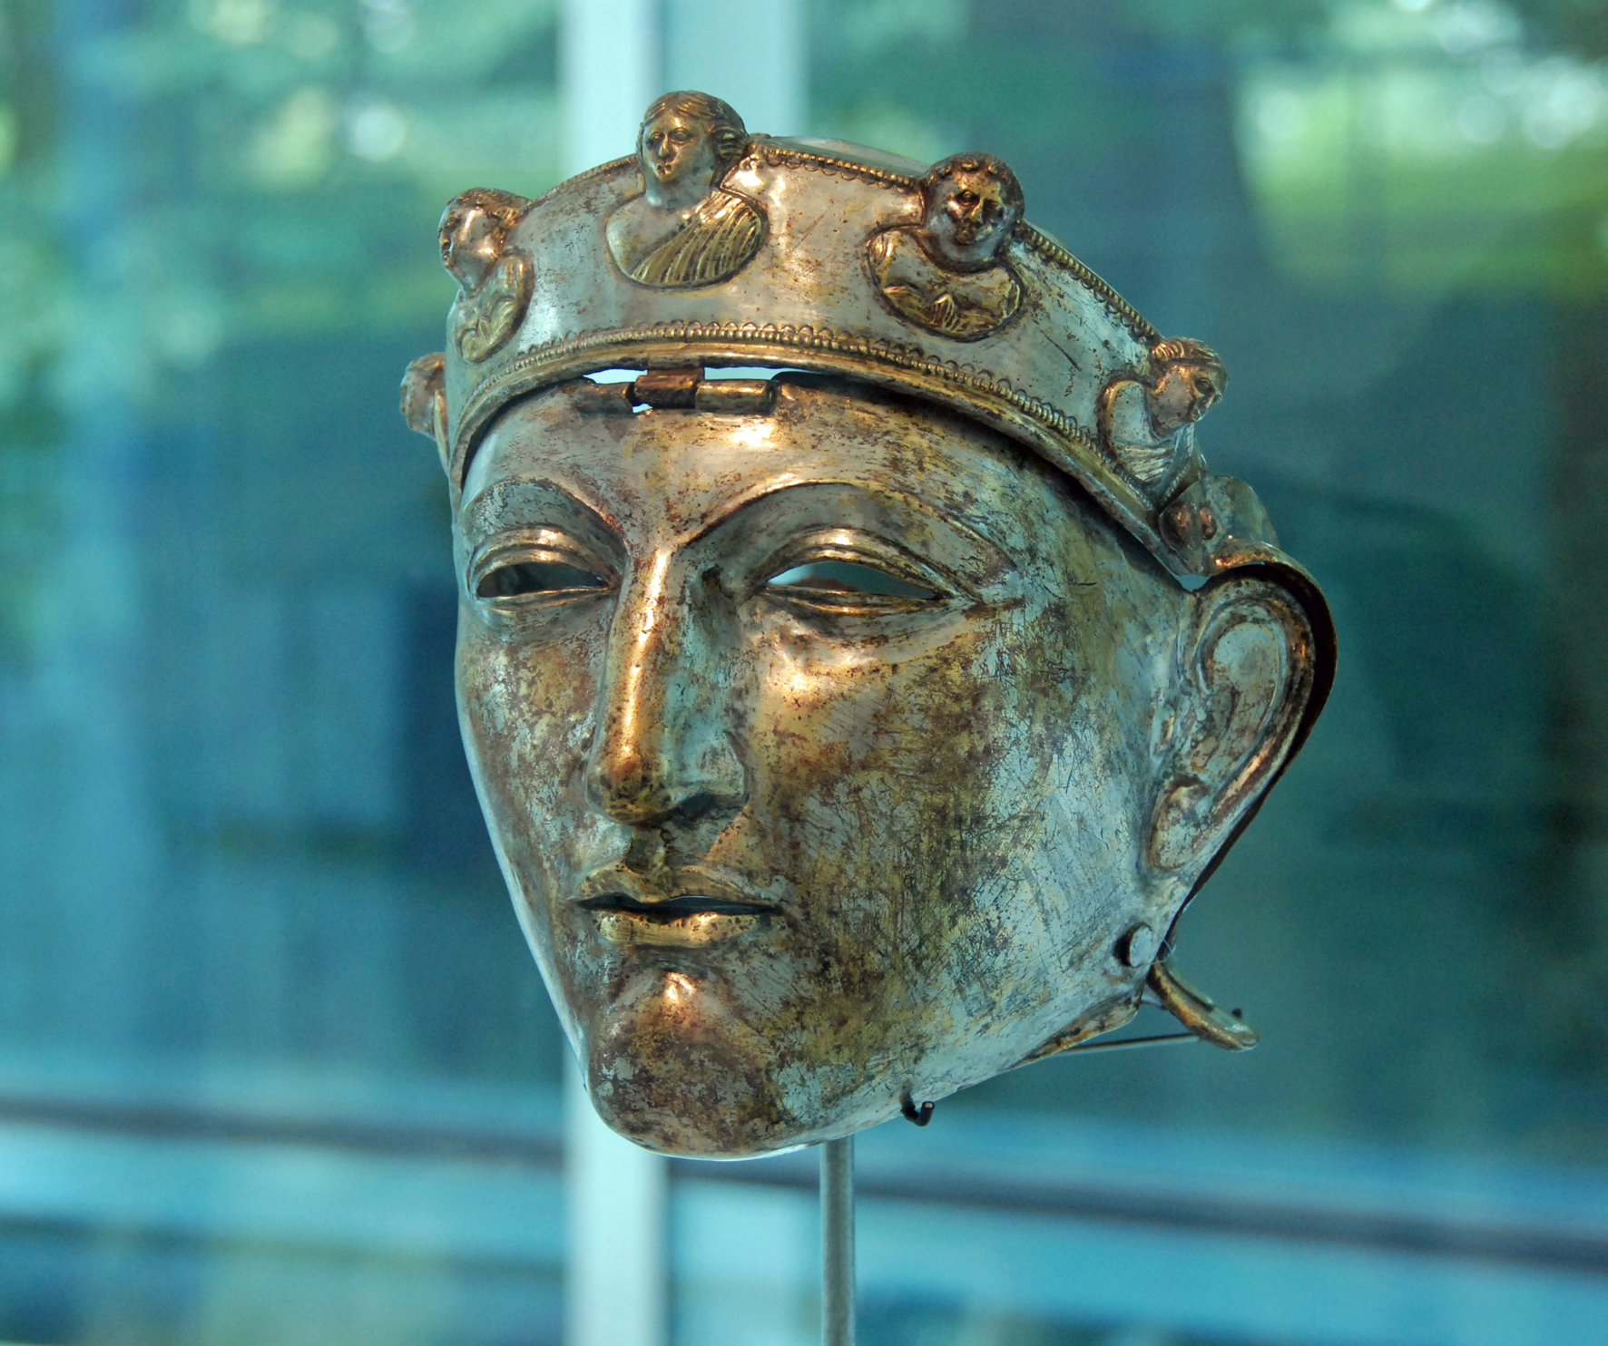
Opdracht aan Visit Arnhem Nijmegen: projectuitvoer
Het project beslaat de volgende onderdelen:
Deel 1: basisproduct
Ontwikkeling/aanpassing routes
Presentatie op visitnijmegen.com
Routedrukwerk
Deel 2: marketing
Deelname aan routeproducten van derden
Vermarkting van de routes
> Media-inkoop
> Blog influencer
> Socialmediacampagne

Slide 4
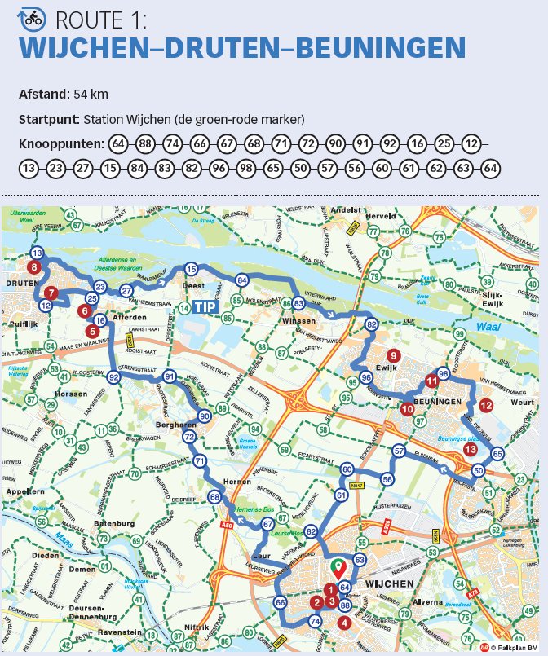
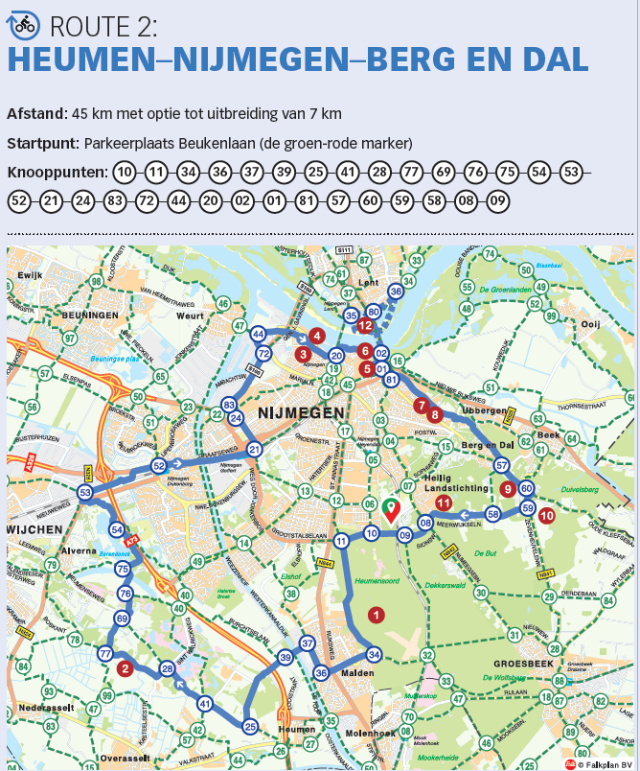
Ontwikkeling/aanpassing routes
Er zijn twee nieuwe routes ontwikkeld, die elk door drie van de deelnemende gemeenten gaan. De route is gebaseerd op het fietsknooppuntennetwerk, waarbij belangrijke plekken rondom het thema Romeinen zoveel mogelijk op of nabij de route liggen.
Route 1 beslaat Wijchen, Druten en Beuningen en is 54 kilometer. Route 2 voert door Heumen, Nijmegen en Berg en Dal en is 45 kilometer met een optie tot uitbreiding van 7 kilometer.

Slide 5
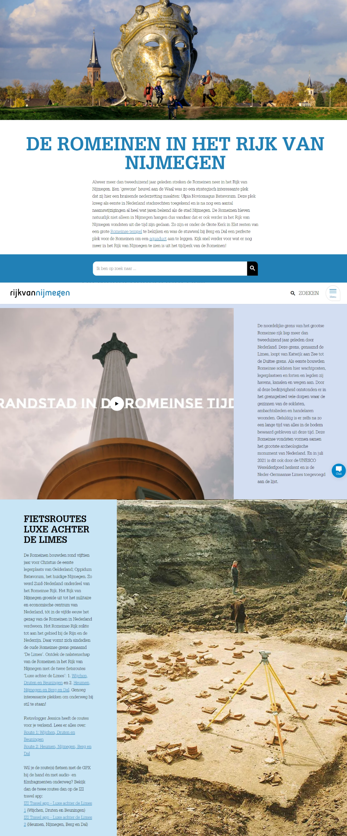
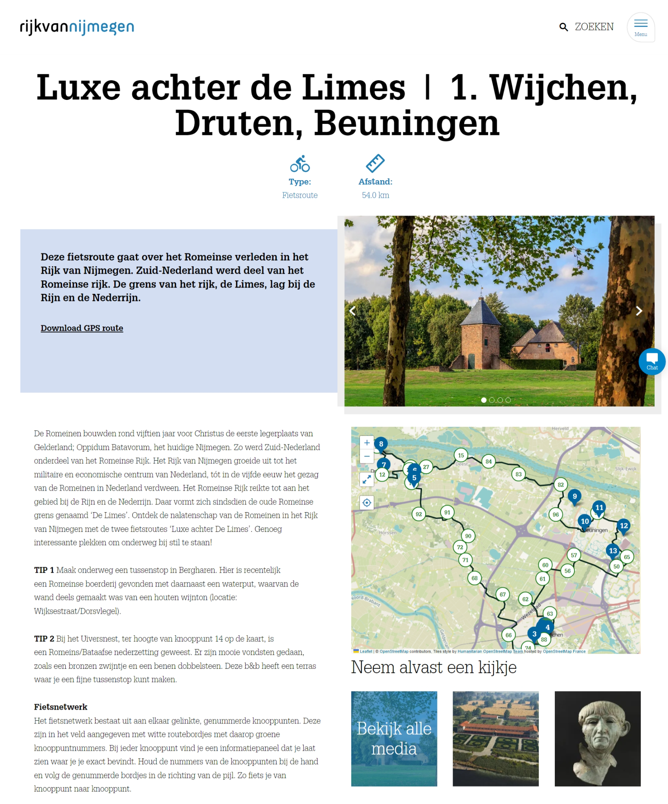
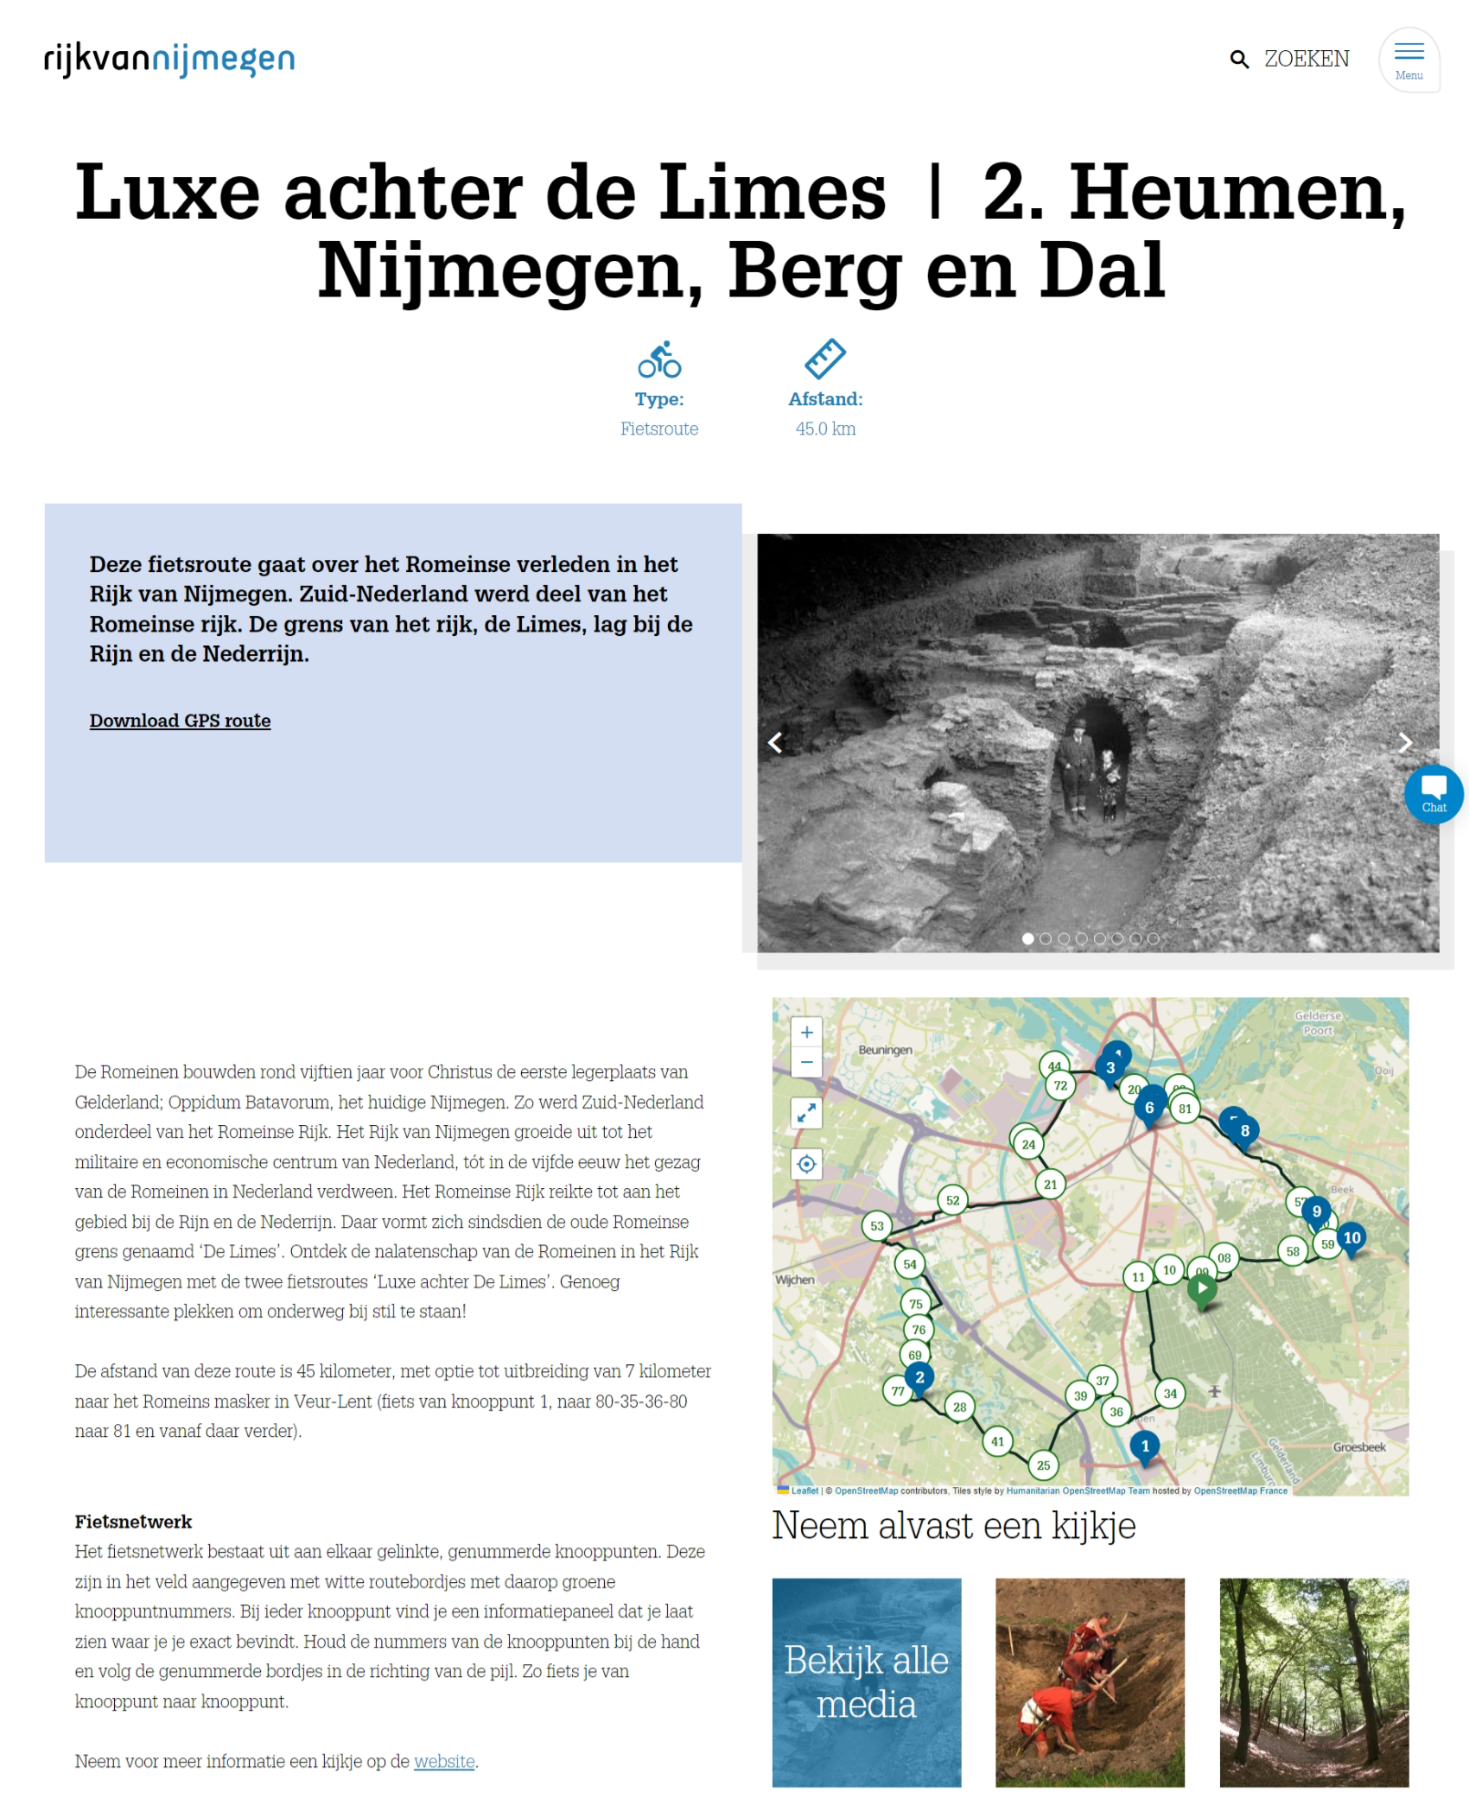
Online presentatie op visitnijmegen.com
Inhoudelijk opgenomen op de thematische Romeinenpagina: Romeins erfgoed in het Rijk van Nijmegen (visitnijmegen.com)
Eigen routepagina’s voor beide routes:
> Luxe achter de Limes | 1. Wijchen, Beuningen, Druten (visitnijmegen.com)
> Luxe achter de Limes | 2. Nijmegen, Berg en Dal, Heumen (visitnijmegen.com)

Slide 6
Routedrukwerk
De bestaande TOP-route is vervangen door een nieuw drukwerk (vierluik) dat gedrukt is op gerecycled papier (oplage: 6.000 stuks). Beide routes worden gepresenteerd met tekst, beeld, knooppunten en tips voor onderweg. De route is te koop bij de Citystore Nijmegen en de Toeristische Informatiepunten (TIPS) in het Rijk van Nijmegen. Verder zijn er zo’n 2.000 exemplaren verspreid in het gebied, met name bij toeristische ondernemers. Er is nog een voorraad van +- 2.000 stuks in Elst aanwezig.

Slide 7
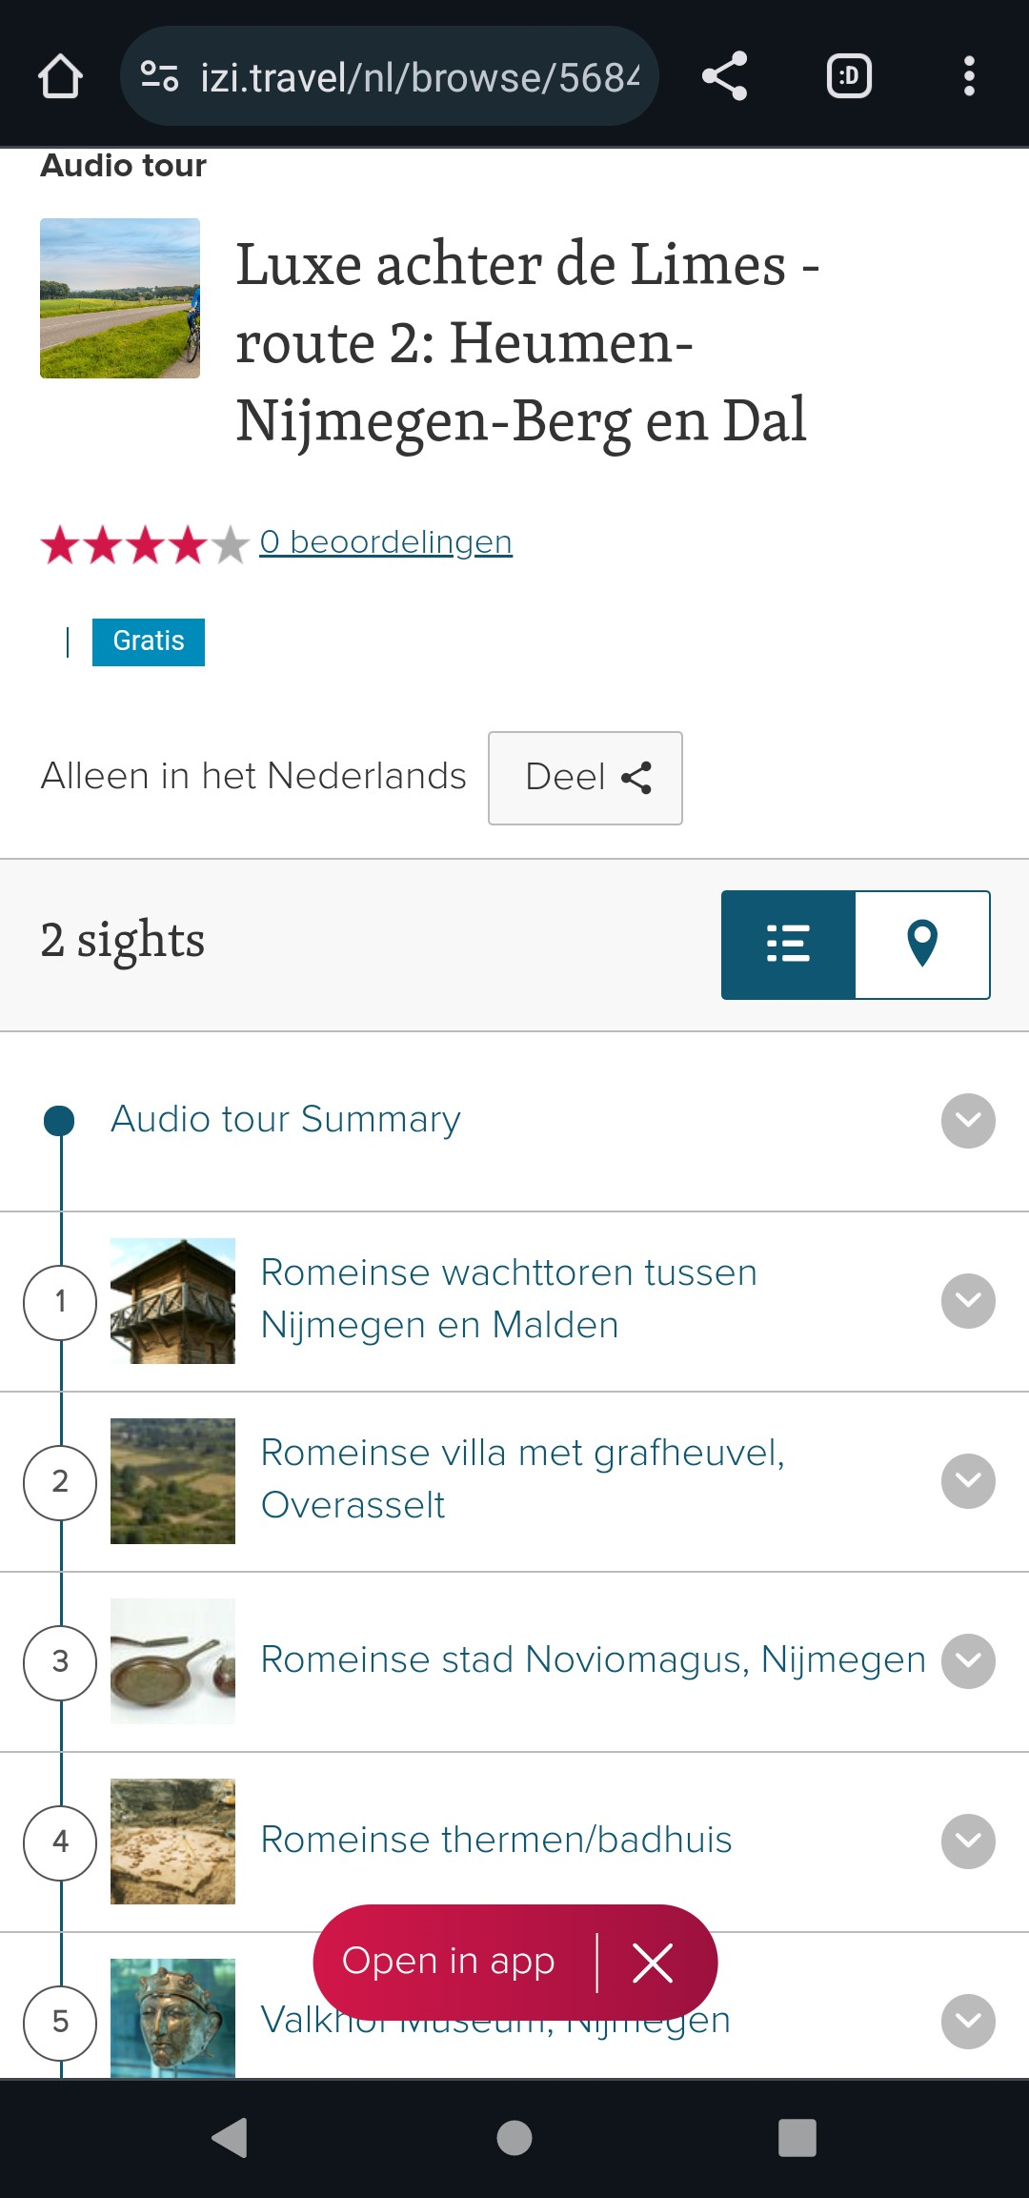
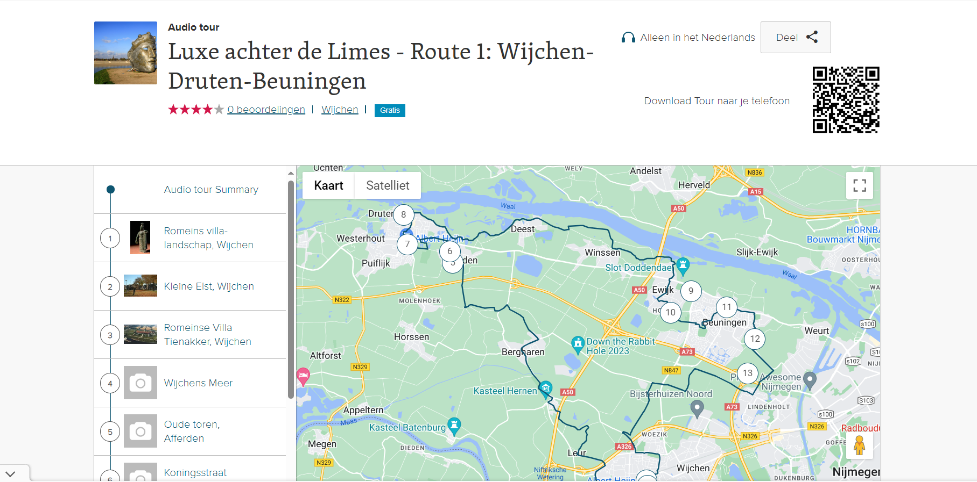
Deelname aan routeproducten van derden (Izi Travel app)
Beide routes zijn ingevoerd in de internationale audiotour-app van Izi Travel. Alle Points of Interest (POI’s) zijn – waar mogelijk met afbeelding – toegevoegd aan de routes. Bij tien POI’s op route 1 en negen POI’s bij route 2 hebben we audio- of videofragmenten toegevoegd. Sommige bestanden waren al voorhanden vanuit een eerder project (Spannende geschiedenis), met name voor route 2. Om ook route 1 van voldoende audiobestanden te voorzien, hebben we bij acht POI’s nieuwe fragmenten laten schrijven en opnemen.
Een voorbeeld:
(Romeins masker, Nijmegen)

Slide 8
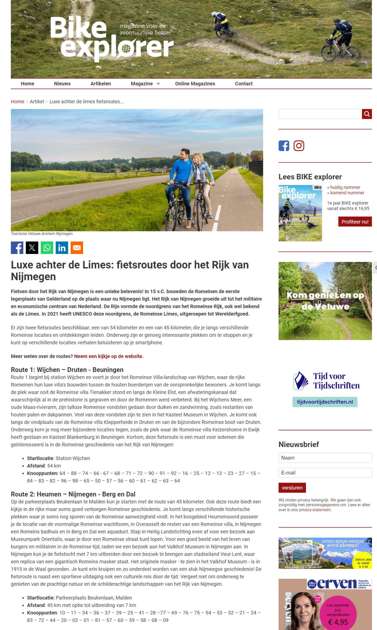
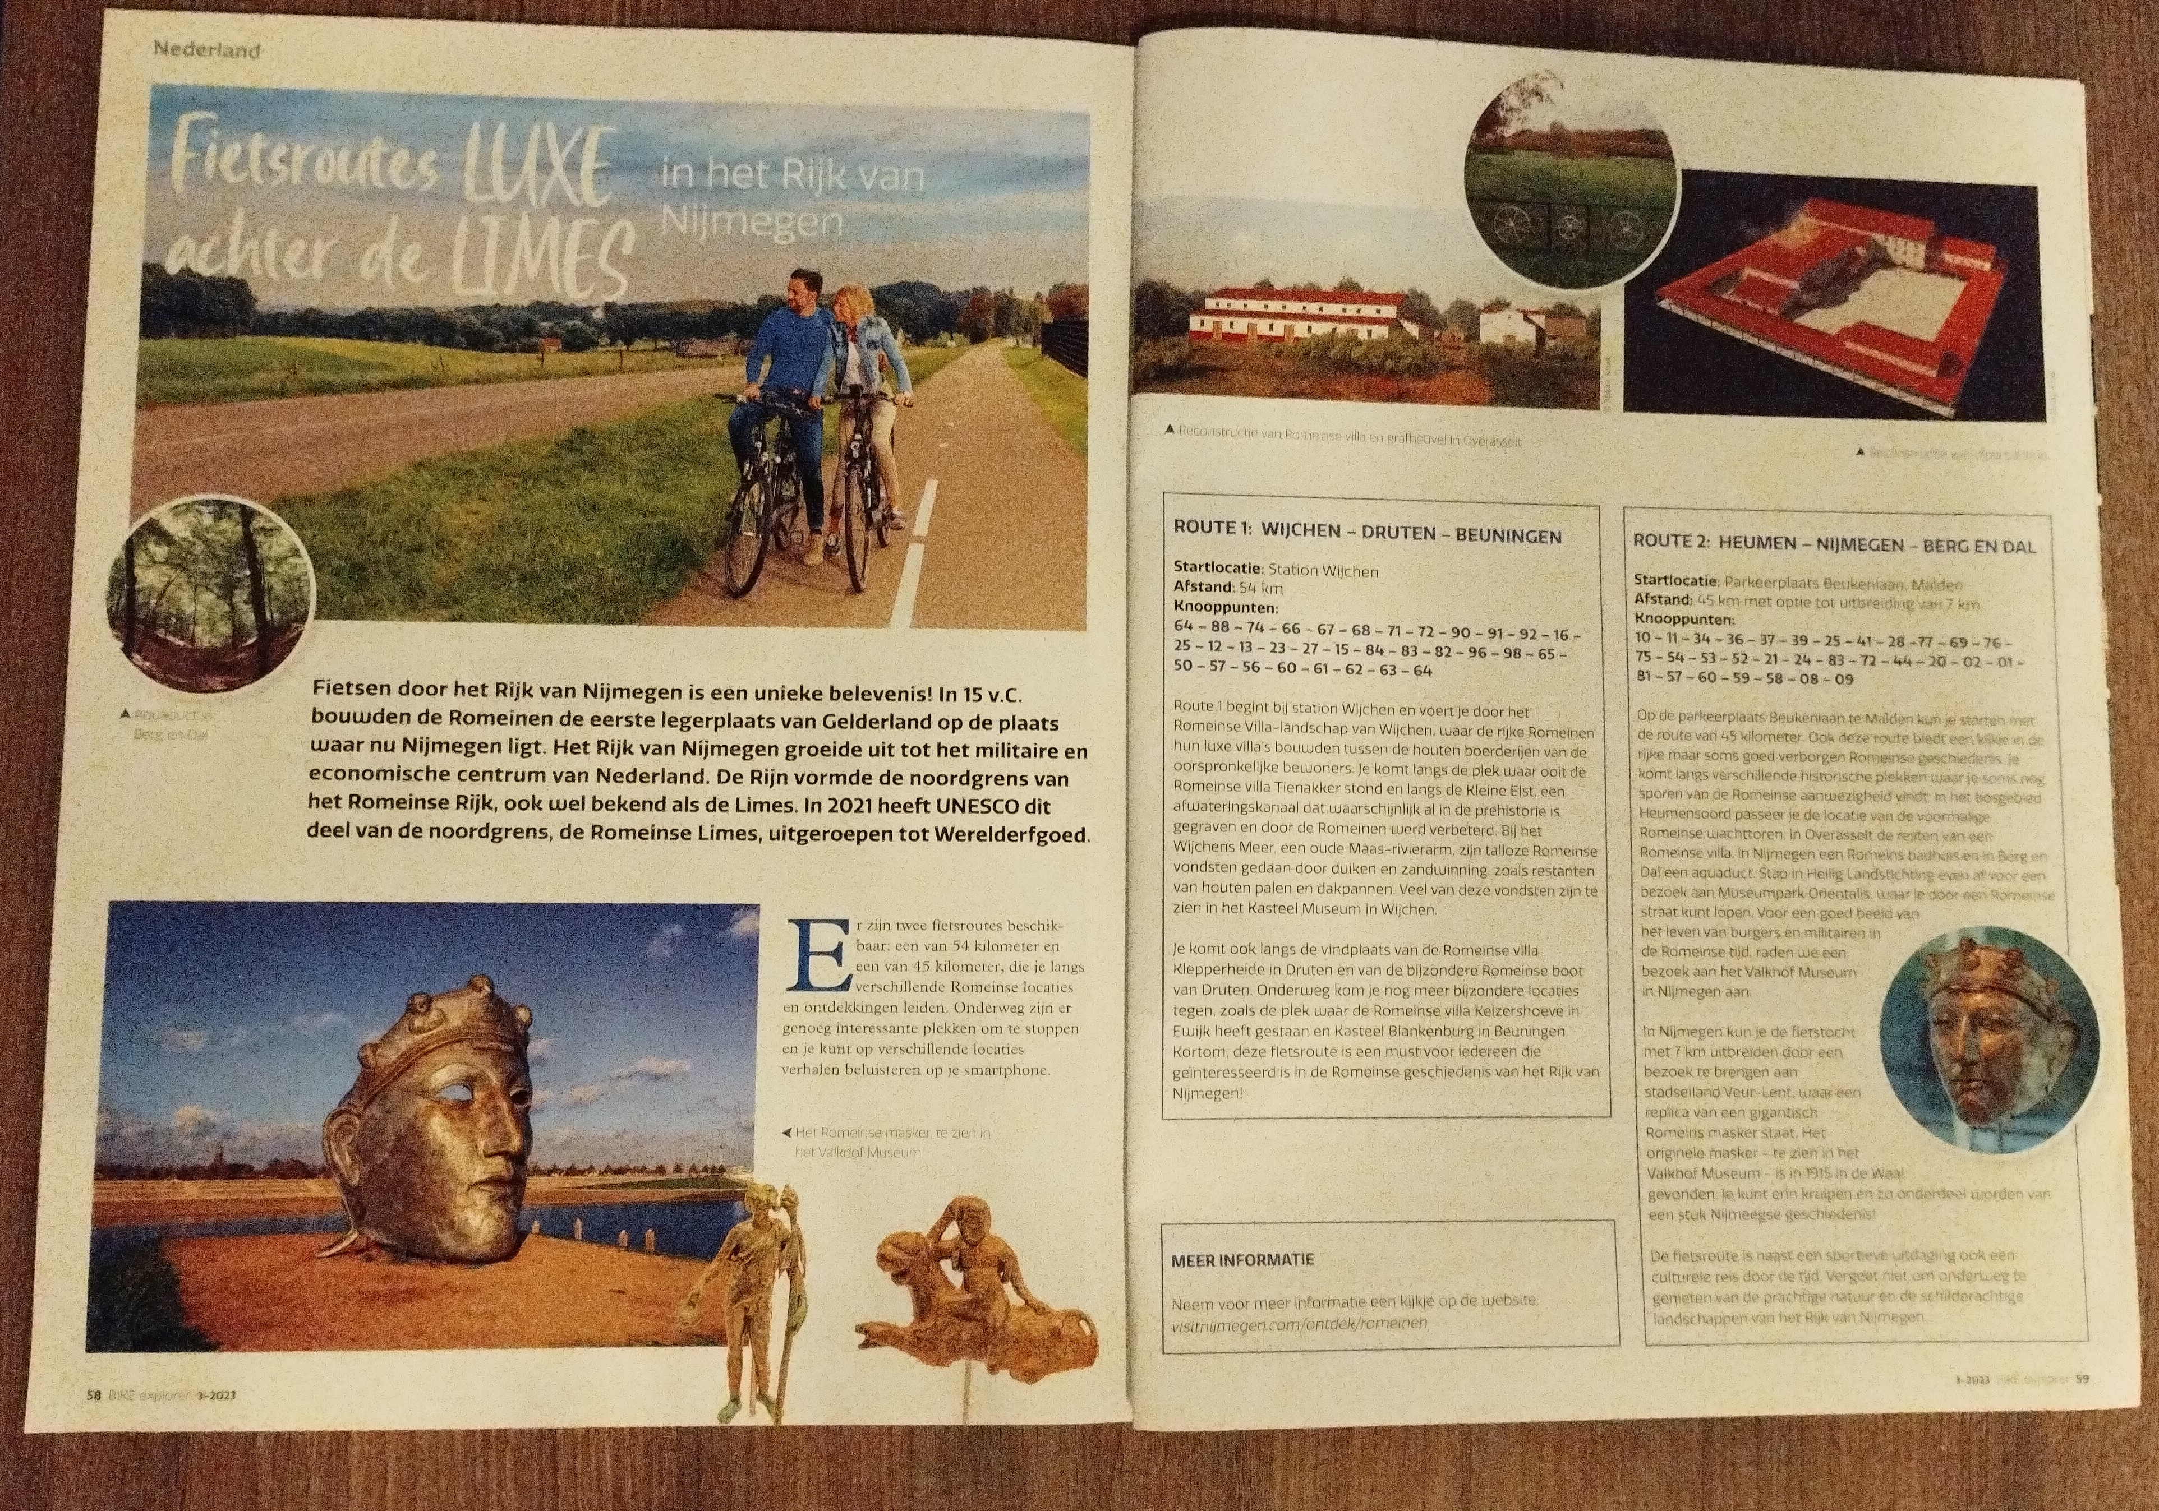
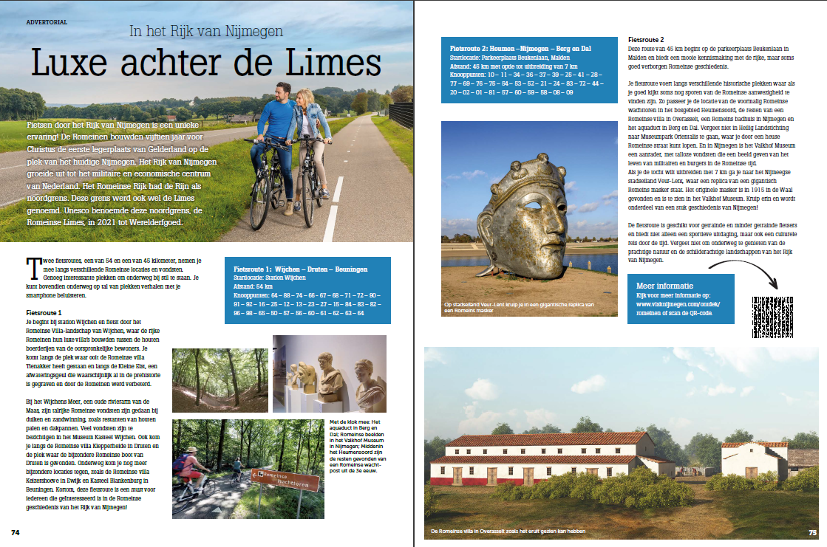
Vermarkting van de routes: media-inkoop
In het fietstijdschrift Toeractief is op 2 juni 2023 een 2/1 pagina over Luxe achter de Limes verschenen (print). Oplage van Toeractief is 35.000.
In het fietstijdschrift BikeExplorer is in juli 2023 een 2/1 pagina over Luxe achter de Limes verschenen (print, Nr. 3 juli/aug 2023) met een doorvertaling naar een online artikel en nieuwsbriefitem. Bovendien is er een banner gepubliceerd op de website. Oplage van BikeExplorer is 10.000.

Slide 9
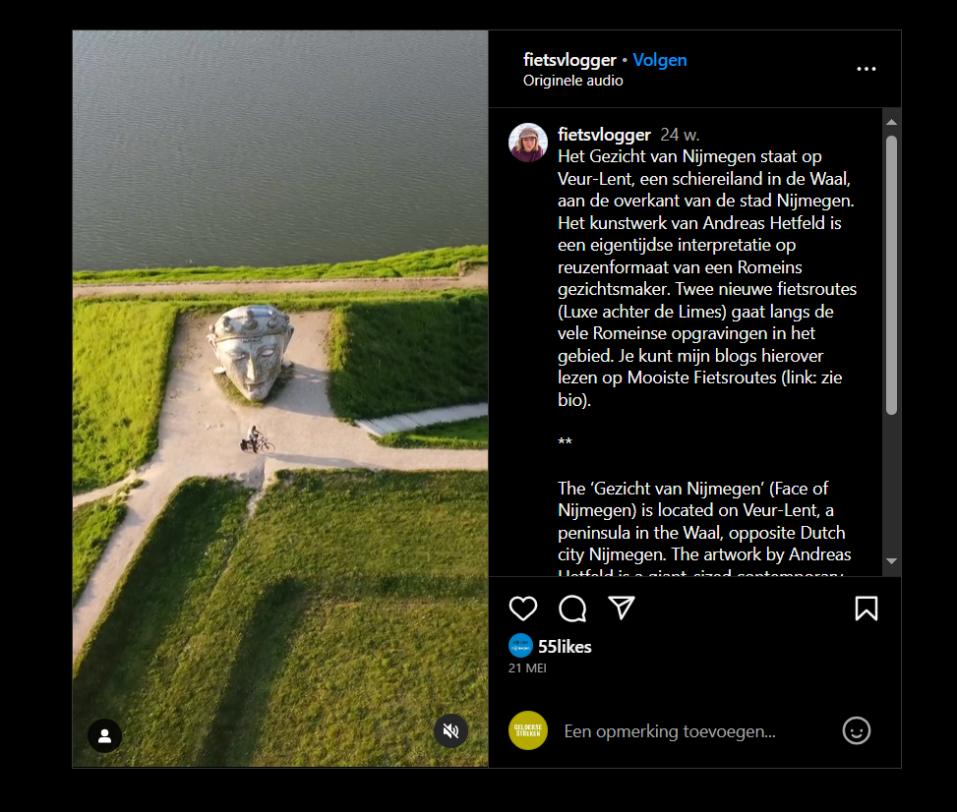
Vermarkting van de routes: blog influencer
Fietsvlogger Jessica de Korte is in mei 2023 op pad geweest om de routes te fietsen en erover te posten. Ze publiceert op social media zowel onder haar eigen naam als onder de naam ‘fietsvlogger’. Ze heeft 1.500 volgers op Instagram en 5.800 volgers op Facebook. Hierbij een greep uit de resultaten: Blogs Blog Luxe achter de Limes: Stuwwallen en vennen: 941 views Blog Luxe achter de Limes: Langs Romeinse villa’s : 612 views Facebook Post met foto’s op eigen Facebook: 1,316 reach, 249 engagement Reel op eigen Facebook: 816 reach, 1.100 views, 45 likes, 2 shares 2e post met foto’s op eigen Facebook: 900 reach, 148 engagement Post met foto’s op Facebook Fietsvlogger: 108 reach, 14 engagement
Instagram: Story: 173 reach Reel: 729 reach, 52 engagement Post met foto’s: 645 reach, 49 engagement
YouTube Mooiste Fietsroutes https://www.youtube.com/channel/UC4SJORncrngkOs2viWZQoqA 4 filmpjes, 262 views

Slide 10
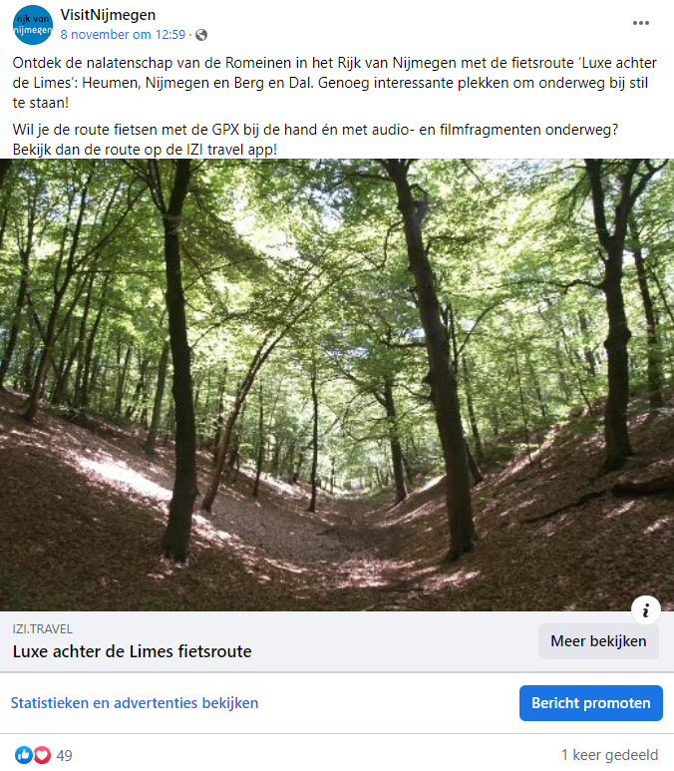
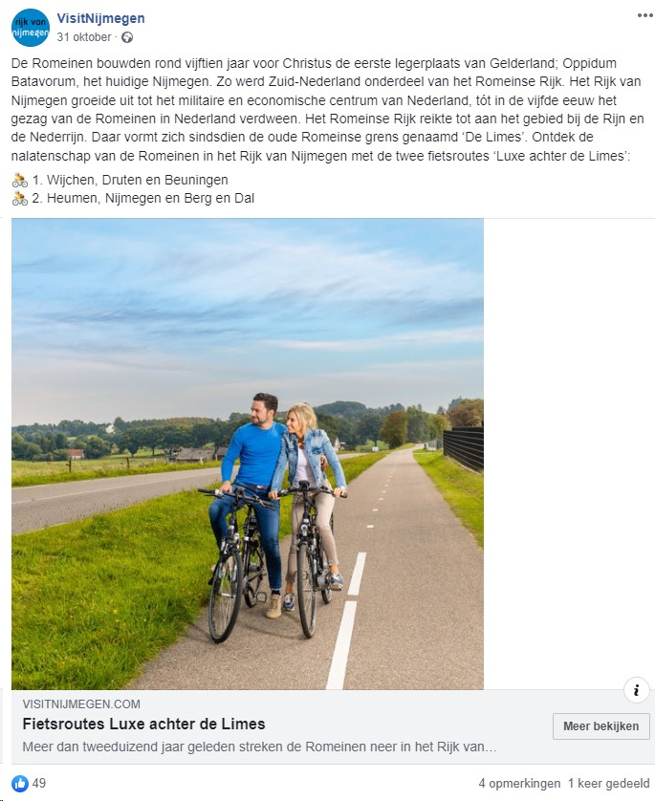
Socialmediacampagne
Zowel in het voor- als in het najaar hebben we de socialmediakanalen van VisitNijmegen (Facebook en Instagram) ingezet om de Luxe achter de Limes-routes onder de aandacht te brengen. We hebben getarget op de inwoners en bezoekers in de regio om zo de juiste doelgroep te bereiken. We leiden het websitebezoek naar aanleiding van deze campagne naar de routepagina’s op visitnijmegen.com.
In totaal zijn er 214.357 impressies uitgeleverd en hebben we 102.390 mensen bereikt. Ruim 1.706 hebben geklikt naar de website.
Totaal impressies | 214.357
Totaal bereik | 102.390
Aantal posts | 3
Weergaven betaald | 210.439
Bereik betaald | 99.873
Klikken | 5.006
Klikken op link | 1.706
Likes | 271
Reacties | 10
Gedeelde berichten | 30

